Slide 1

URLsession + Firebase
넷플릭스 스타일 영상 앱 제작
Presenter Ye Jin-hee

Slide 2
INDEX
제작개요
01
URLsession + Firebase 넷플릭스 스타일 영상 앱
제작과정
02
오류개선
03
영상 및 관리
04

Slide 3



URLsession을 이용한 데이터 검색, 컬렉션 뷰에 결과 업데이트
Firebase를 통해 검색 이력을 서버와 연동
플레이어뷰 UI구성하여 검색결과 클릭시 가로화면으로 영상 자동재생

Slide 4
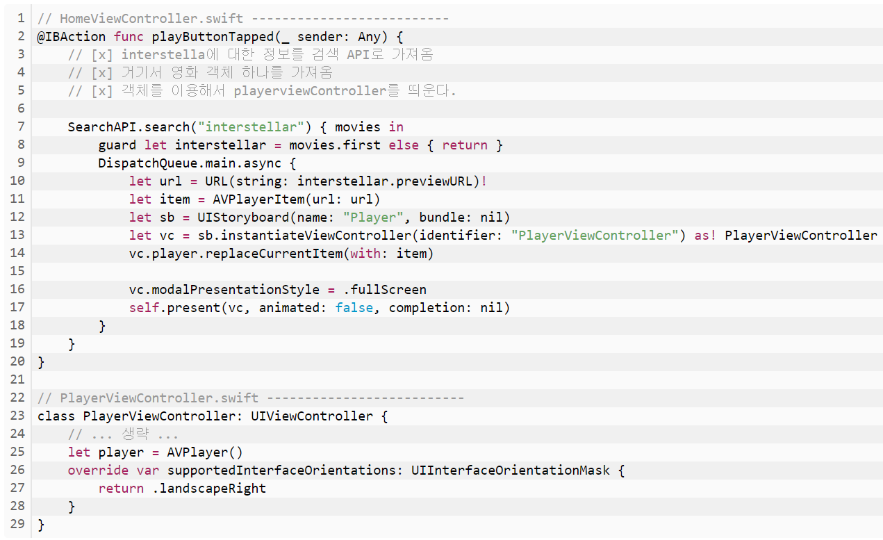
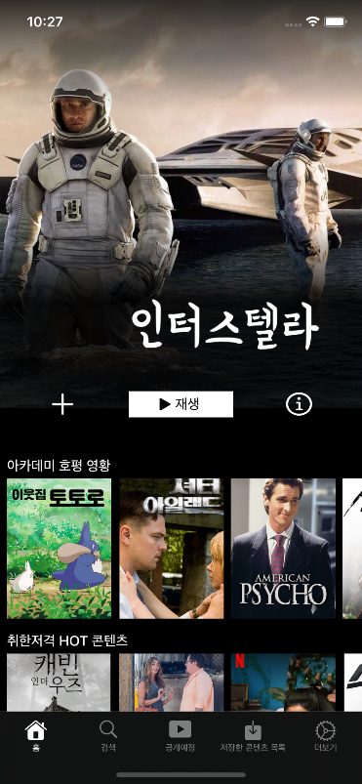
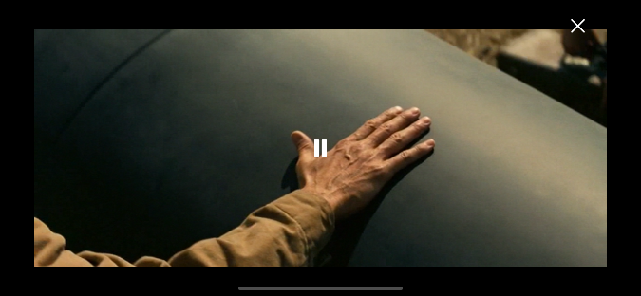
1 메인화면
1
1
재생버튼 클릭시 동작
영화제목으로 검색 결과(movies)를 interstellar 상수에 할당
뷰 컨트롤러의 preview url를 interstellar preview URL로 교체 및 재생
재생시 모드가 가로, 우측만 되도록 설정
2
2

Slide 5
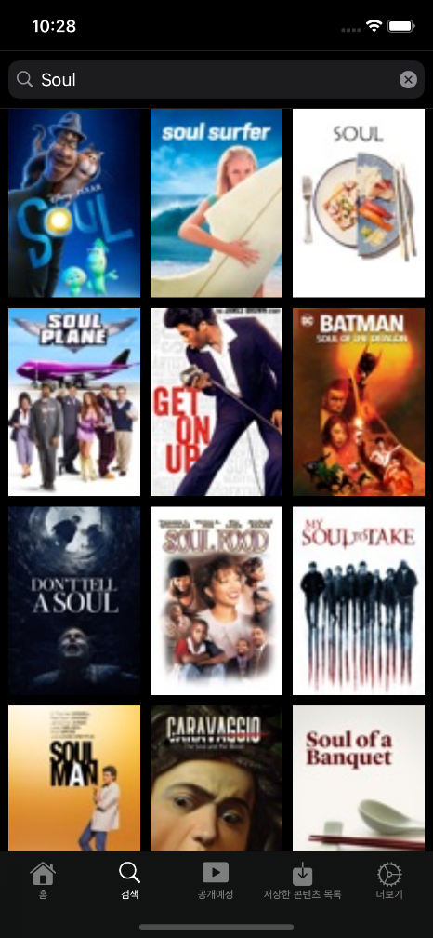
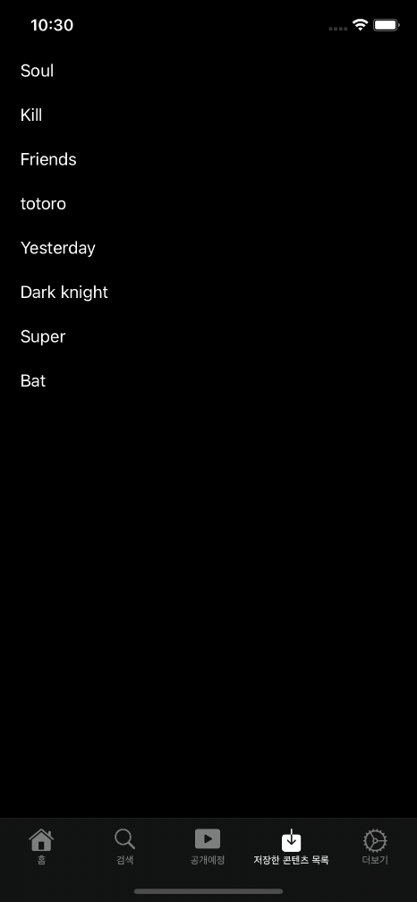
02. 동작 설명
2 검색화면

Slide 6

02. 동작 설명
3 Nested ScrollView구현

Slide 8
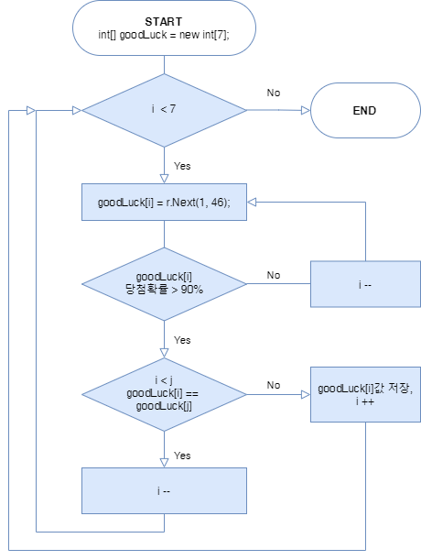
02-1. 개념설계
1 알고리즘
1
2
3
4
5
6
7
8
9
10
11
12
13
14
15
16
17
18
19
20
21
22
public void makeLotto(int randNum)
{
for (int i = 0; i < goodLuck.Length; i++)
{ goodLuck[i] = r.Next(1, 46); // (7 - randNum)번째 숫자까지는 번호당 확률 70%이상
if (i < (goodLuck.Length - randNum) && hwaklyul(goodLuck[i]) < 0.9) { i--;}
if (i >= (goodLuck.Length - randNum)) // 마지막 번호 randNum개는 랜덤
{ goodLuck[i] = r.Next(1, 46); }
for (int j = 0; j < i; j++)
{
if (goodLuck[i] == goodLuck[j])
{ i--; }
}
}
Array.Sort(goodLuck);
for (int i = 0; i < goodLuck.Length; i++)
{ Console.Write($"{goodLuck[i]},\t"); }
Console.WriteLine();
}
1
2

Slide 9
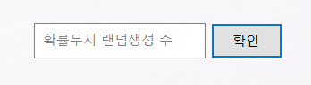
1
2
3
4
5
6
7
8
9
10
11
12
13
14
15
16
17
18
19
20
21
22 23 24
private void button_test_Click(object sender, EventArgs e)
{
try {
if (makeRandTxtBox.Text == HINTED_TEXT) {
makeRandTxtBox.Text = "0"; }
int makeR = int.Parse(makeRandTxtBox.Text);
if (makeR > 7 || makeR < 0) {
MessageBox.Show("0~7사이의 값을 입력하세요\n 0으로 다시 초기화합니다.");
makeRandTxtBox.Text = "0";
return;
}
hd.makeLotto(makeR);
} catch (FormatException) {
MessageBox.Show("유효하지 않은 값입니다.");
makeRandTxtBox.Text = "0";
return;
}
int[] gluck = hd.GoodLuck;
Label[] labelNum = { label_num1, label_num2, ... , label_num7 };
Label[] thisPerc = { thisPcent_1, thisPcent_2, ... , thisPcent_7 };
PctTxtShowRed(thisPerc, gluck);
changeLabel(labelNum, thisPerc, gluck);
}
1
힌트 텍스트(부가적인 내용을 설명하는 기본문구)
정보 입력시 사라진다.
2
텍스트박스 숫자 범위값 확인
3
기타 유효하지 않은 값 처리

Slide 10
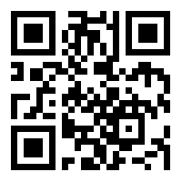
https://qrgo.page.link/CNRmv

Slide 11
논의 및 고찰
생성된 로또번호의 활용 폼에서 버튼제어를 통해 생성된 로또번호가 특정부분을 클릭하면 복사되는 기능을 추가하면 활용성이 더 높아질 것이다.
프로그램 추가 기능 기존조건에 전체생성 수를 입력하여 입력받은 수만큼 생성하는 기능, 생성된 번호를 엑셀이나 메모장 등에 저장하는 기능이 있어야 실제 사용시에 편리할 것이다.

Slide 13
1 자료조사, 구상
2 개발 및 구현
3 오류개선
회차별 번호 당첨확률 자료를 사용하여, 별도의 확률계산 생략
랜덤번호 생성개수 기입 하여 생성하도록 함 미기입시 90%이상의 번호로만 생성
로또번호 생성 로직활용 (for문 2회사용 : 7개번호 1회 생성시 중복체크)
1-2구현 위한 조건 추가
1~7외의 숫자, 문자입력

Slide 14
02-1. 개념설계
1 알고리즘
1
2
3
4
5
6
7
8
9
10
11
12
13
14
15
16
17
18
19
20
21
22
public void makeLotto(int randNum)
{
for (int i = 0; i < goodLuck.Length; i++)
{ goodLuck[i] = r.Next(1, 46); // (7 - randNum)번째 숫자까지는 번호당 확률 70%이상
if (i < (goodLuck.Length - randNum) && hwaklyul(goodLuck[i]) < 0.9) { i--;}
if (i >= (goodLuck.Length - randNum)) // 마지막 번호 randNum개는 랜덤
{ goodLuck[i] = r.Next(1, 46); }
for (int j = 0; j < i; j++)
{
if (goodLuck[i] == goodLuck[j])
{ i--; }
}
}
Array.Sort(goodLuck);
for (int i = 0; i < goodLuck.Length; i++)
{ Console.Write($"{goodLuck[i]},\t"); }
Console.WriteLine();
}
1
2

Slide 15
1
2
3
4
5
6
7
8
9
10
11
12
13
14
15
16
17
18
19
20
21
22 23 24
private void button_test_Click(object sender, EventArgs e)
{
try {
if (makeRandTxtBox.Text == HINTED_TEXT) {
makeRandTxtBox.Text = "0"; }
int makeR = int.Parse(makeRandTxtBox.Text);
if (makeR > 7 || makeR < 0) {
MessageBox.Show("0~7사이의 값을 입력하세요\n 0으로 다시 초기화합니다.");
makeRandTxtBox.Text = "0";
return;
}
hd.makeLotto(makeR);
} catch (FormatException) {
MessageBox.Show("유효하지 않은 값입니다.");
makeRandTxtBox.Text = "0";
return;
}
int[] gluck = hd.GoodLuck;
Label[] labelNum = { label_num1, label_num2, ... , label_num7 };
Label[] thisPerc = { thisPcent_1, thisPcent_2, ... , thisPcent_7 };
PctTxtShowRed(thisPerc, gluck);
changeLabel(labelNum, thisPerc, gluck);
}
1
힌트 텍스트(부가적인 내용을 설명하는 기본문구)
정보 입력시 사라진다.
2
텍스트박스 숫자 범위값 확인
3
기타 유효하지 않은 값 처리

Slide 16
https://qrgo.page.link/CNRmv

Slide 17
논의 및 고찰
생성된 로또번호의 활용 폼에서 버튼제어를 통해 생성된 로또번호가 특정부분을 클릭하면 복사되는 기능을 추가하면 활용성이 더 높아질 것이다.
프로그램 추가 기능 기존조건에 전체생성 수를 입력하여 입력받은 수만큼 생성하는 기능, 생성된 번호를 엑셀이나 메모장 등에 저장하는 기능이 있어야 실제 사용시에 편리할 것이다.

